Slide 1
MÁXIMOS Y MÍNIMOS
Explicación Práctica 1
Algoritmos Datos y Programas 2015
Facultad de Informática - UNLP
Notes:
Programación de Computadoras - Curso 1996 -

Slide 2
Ejercicio 1
Realice un programa que lea números enteros desde teclado. La lectura debe finalizar cuando se ingrese el número 0 el cual no debe procesarse.
Informe en pantalla cuál es el número máximo leído.
¿Estructura de control?
¿Datos a calcular?
¿Datos a leer de teclado ?

Slide 3
Analizando el problema
variable para llevar el máximo
Inicializada con un valor muy bajo
51
-1
132
max
¿Es mayor que max? -si
Comienzo a leer hasta que llegue el 0…
¿Es mayor que max? -si
¿Es mayor que max? -no
¿Es mayor que max? -no
51
40
132
90
0
nro
nro
nro
nro
nro
Fin! El número más alto fue: 132

Slide 4
Ejercicio 1 - Resolución
Realice un programa que lea números enteros desde teclado. La lectura debe finalizar cuando se ingrese el número 0 el cual no debe procesarse. Informe en pantalla cuál es el número máximo leído.
program ejercicio1;
var
nro,max:integer;
Begin
max:= -1;
{leo un número}
read(nro);
while(nro <> 0) do begin
{Actualizo el máximo}
if (nro > max) then
max:= nro;
{Leo otro número}
read(nro);
end;
writeln(‘El número más alto fue: ’, max);
end.

Slide 5
Ejercicio 2
Se leen las alturas de 20 jugadores de básquet junto con su DNI. Informar los DNI de los 2 jugadores más altos.
¿Estructura de control?
¿Datos a calcular?
¿Datos a leer de teclado ?

Slide 6
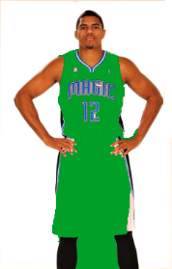
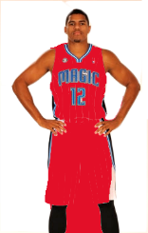


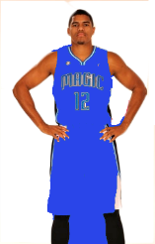

Entendiendo el problema
 |  | Jug 1 | Jug 2 | Jug 3 | Jug 4 | Jug 5
DNI
ALTURA
MAX1 | -1
DNI MAX1 | 0
MAX2 | -1
DNI MAX2 | 0
Evaluación y modificación de 2 máximos
31.111.333
30.222.888
35.666.111
26.777.000
24.111.555
1,78
1,75
1,98
1,68
1,85
if(altura > max1)then
begin
max2:= max1;
dnimax2:= dnimax1;
max1:= altura;
dnimax1:= dni;
end
else
if(altura > max2)then
begin
max2:= altura;
dnimax2:= dni;
end;
1,78
1,78
1,98
1,98
1,98
31.111.333
31.111.333
35.666.111
35.666.111
35.666.111
-1
1,75
1,78
1,78
1,85
0
30.222.888
31.111.333
31.111.333
24.111.555

Slide 7

program basquet;
var
altura, max1, max2: real;
dni, dnimax1, dnimax2: integer
i: integer;
begin
max1:= -1; max2:=-1;
for i:=1 to 20 do begin
read(altura);
read(dni);
if (altura > max1) then begin
max2:= max1;
dnimax2:= dnimax1;
max1:= altura;
dnimax1:= dni;
end
else
if (altura > max2) then begin
max2:= altura;
dnimax2:= dni;
end;
end;
writeln(‘DNI 1er jugador más alto: ’, dnimax1);
writeln(‘DNI 2do jugador más alto ’, dnimax2);
end.
Ejercicio 2 –
Resolución

